Slide 1
L’acuponcture en ménopause, vraiment?
Amélie Thiffeault
31 mai 2019
GMF-U Notre-Dame

Slide 2
Conflit d’intérêt
Aucun

Slide 3
Mise en contexte
Zone de régulation de la température au niveau de l’hypothalamus:
↓ [endorphines], ↑ libération de sérotonine et norépinéphrine
Implication CGRP (vasodilatateur)
Jusqu’à 80 % des femmes ont des symptômes vasomoteurs
Durée moyenne 4,9 ans
Seulement 20-30% femmes recherchent une attention médicale
Toutes les femmes dans la cinquantaine de mon entourage?
-Borud E, White A. A review of acupuncture for menopausal problem. Maturitas. 2010; 66:131-134.
-Dodin S, Blanchet C, Marc I, Ernst E, Wu T, Vaillancourt C, Paquette J, Maunsell E. Acupuncture for menopausal hot flushes. Cochrane Database of Systematic Reviews 2013, Issue 7. Art. No.: CD007410. DOI: 10.1002/14651858.CD007410.pub2

Slide 4
L’acuponcture: origine et fonctionnement supposé
Chine il y a environ 2000 ans
A évolué beaucoup depuis
Fonctionnement nébuleux, effets locaux et systémiques.
Hypothèse: stabilisation du centre de régulation de la température centrale via ↑β-endorphine et conséquemment ↓sérotonine.
Borud E, White A. A review of acupuncture for menopausal problem. Maturitas. 2010; 66:131-134.

Slide 5
Objectif
Déterminer l’efficacité de l’acuponcture pour le soulagement des symptômes vasomoteurs chez les femmes en péri ménopause et en ménopause.

Slide 6
PICO
P: Femmes en péri ménopause et ménopause
I: Acuponcture
C: Aucun traitement
O: Soulagement des symptômes vaso-moteurs (fréquence et sévérité)

Slide 7
Définitions
Péri ménopause: Période de 3 à 5 ans précédant la ménopause où il y a des signes d’insuffisance ovarienne.
Ménopause: Signifie littéralement dernière période menstruelle, déterminée en rétrospective après 12 mois d’aménorrhée. En langage commun, période qui suit l’arrêt des menstruations.
Hacker NF, Gambone JC, Hobel CJ. Essentials of obstetrics and gynecology. 6e éd. International edition: Elsevier; 2016.

Slide 8
Recherche PubMed avec Mesh en Major topic limitée aux 10 dernières années
((menopause)OR (perimenopause)) AND (acupuncture) AND (hot flash)
37 études rejetées à la lecture du titre et/ou de l’abrégé
-Non-pertinent
-Cancer du sein
-Doublons
-Type d’acuponcture spécifique
-Rapport de cas
45 études
8 études lues et analysées
3 études rejetées
Méthodologie douteuse
5 études sélectionnées
-2 ECR
-2 méta-analyses
-1 revue des données

Slide 9
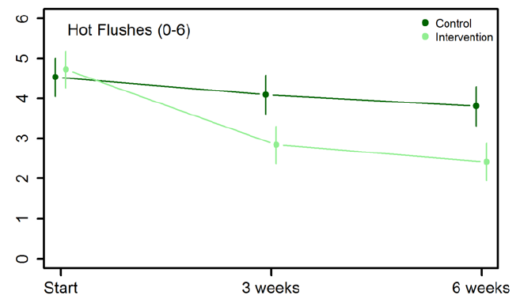
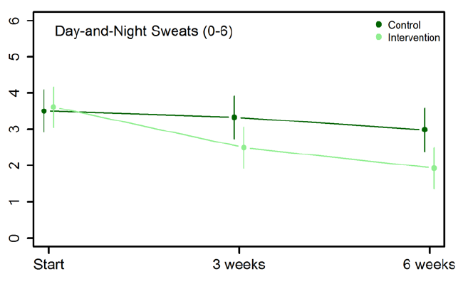
L’étude Danoise
BMJ 2018
ECR
70 participantes/ 9 centres
1 séance/ sem x 5 semaines
Questionnaire MenoScores
Analyse en intention de traiter
Bouffées de chaleur (-1,6 (95%, IC -2,3 à -0,8))
p˂0,0001
Sueurs diurne et nocturne (-1,2 (95%, IC -2,0 à
-0,4)) p=0,0056
Pas d’effet indésirable grave
Sundgaard Lund K, Siersma V, Brodersen J, Boch Waldorff F. Efficacy of a standardised acupuncture approach for women with bothersome menopausal symptoms: a pragmatic randomised study in primary care (the ACOM study). BMJ Open. 2019; 9.
Notes:
Participantes : 40-65 ans, Sx modéré-sévère donc score de plus de 4/6 sur l’échelle pour bouffée de chaleur.
Exclusion: ménopause non-naturelle, cancer, Db mal contrôlé, trouble T4, acuponcture dans les 6 derniers mois, tx pharmaco ou non dans les 4 dernières semaines pour bouffée de chaleur
9 médecins généralistes avec formation accréditée en acuponcture (153 heures de pratique, 14 ans en moyenne)
Points d’acuponcture prédéfinis
Liste d’attente qui recevait traitement à partir de la semaine 6
Statisticien pas au courant de l’intervention associée aux groupes

Slide 10
Forces:
Intervention faite par omnipraticiens, standardisée
Taux adhérence excellent ( 1/36 déplaisant, 3/34 trop/pas assez de symptômes, pas le temps)
Questionnaire Menoscore
Limitation du biais de mémoire
Faiblesses:
Période d’intervention brève (5 semaines)
Base volontaire (croyance)
Pas double-insu
Cliniquement significatif?
Notes:
80% des femmes du groupe traité ont rapportées des bénéfices après le traitement.

Slide 11
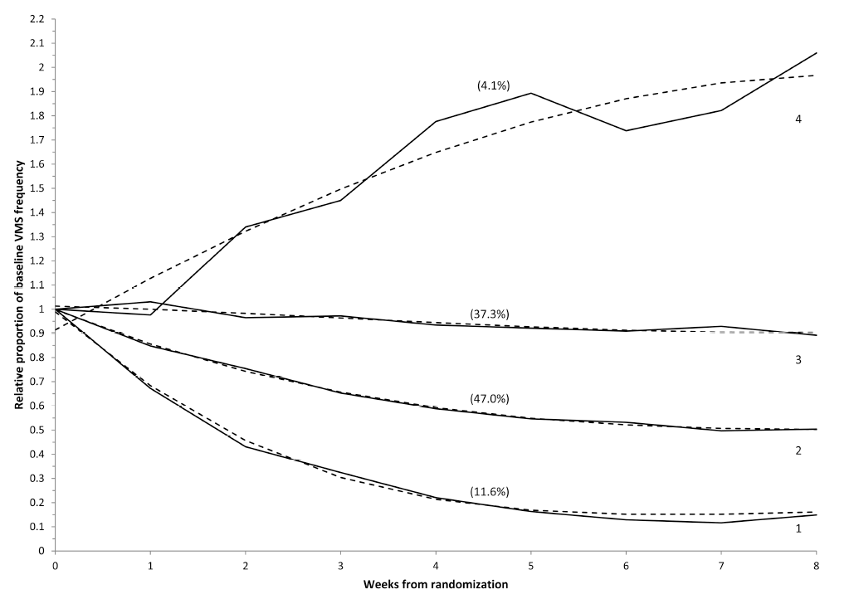
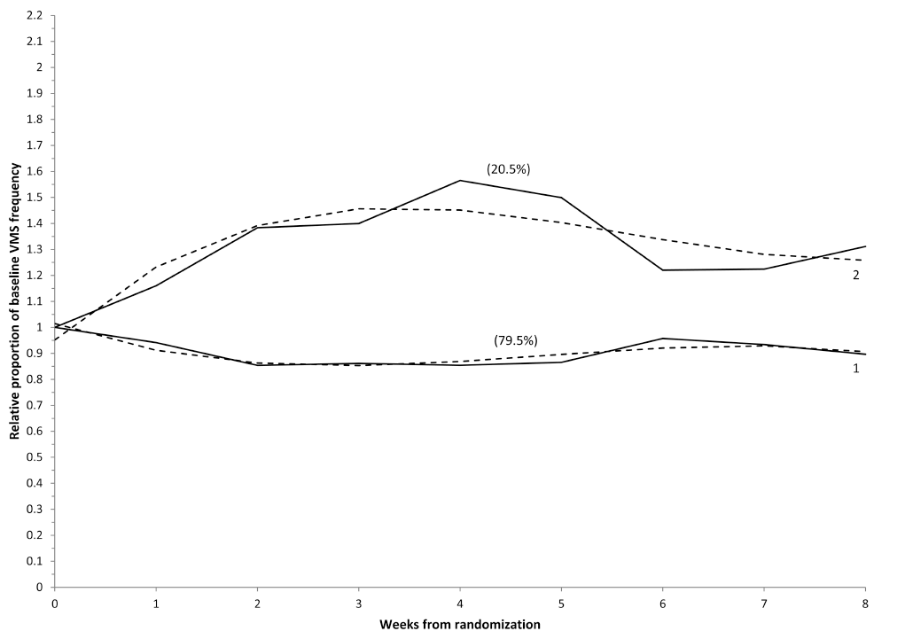
Étude AIM
2017, manuscrit, HHS Public Access
ECR
209 participantes (4:1), rétention 92%
Jusqu’à 20 tx en 6 mois
% réduction de la fréquence des bouffées
de chaleur (8 semaines)
4 trajectoires de réponses (-85%, -47%, -9,6%,
+100%)
Peu éléments prédictifs (nombre de Tx,
gravité initiale des symptômes)
Avis NE et al. Trajectories of Response to Acupuncture for Menopausal Vasomotor Symptoms: the Acupuncture in Menopause (AIM) study [Author Manuscript]. HHS Public Access. 2017
Notes:
Participantes: via annonces, 45-60 ans, plus de 4 bouffées de chaleur / jour
Exclusion: initiation ou changement de dose d’un traitement pour les bouffées de chaleur (4 sem) ou antidépresseur (3 mois), acuponcture 4 sem ou avec acuponcteur de l’étude dans les 6 mois, santé pauvre et hémophilie
Acuponcteur qui peuvent ajuster le traitement
Ad 20 Tx en 6 mois, but mesurer réponse initiale donc 8 semaines
Mesure: journal des sx chaque jour
Trajectoire de réponse : 11,6 % ont -85%
47,0% ont – 47%
37,3% ont -9,6%
4,1 % ont une augmentation de 100%
Groupe contrôle : 79,5% ont -10 %
20,5% ont une augmentation de 100%
Donc plus de 50 % des femmes ont eu une réduction de la fréquence d’au moins 47 % de la fréquence de leur bouffées de chaleur

Slide 12
Forces:
ECR
Résultats abordés différemment
Traitement ajusté avec évaluation
Pas limité aux ménopauses naturelles
Taux de rétention excellent
Faiblesses:
Analyse 8 premières semaines
Échantillon insuffisant pour trouver des facteurs prédictifs de réponse
Pas de double-insu

Slide 13
L’étude parapluie
JACM 2018
Revue systématique et méta-analyse (type «umbrella»)
4 ECR et 3 revue systématique
Critères inclusion: Population visée (symptômes modérés à sévères), acuponcture en tout genre, contrôle inactif ou actif, fréquence et sévérité des symptômes vasomoteurs. Janvier 2010 à février 2016.
Exclusion: revue umbrella, intervention centrale n’est pas l’acuponcture, revue systématique de faible qualité (GRADE)
Ampleur de l’effet (≥ 0,5 = effet modéré, ≥ 0,8 = effet important):
Fréquence -0,66, 95% IC -1,06 à -0,26 I²=61,7%
Sévérité -0,49, 95% IC -0,85 à -0,13 I²=18,1%
Befus D et al. Management of Menopause Symptoms with Acupuncture: An Umbrella systematic Review and Meta-Analysis. JACM. 2018; 24 (4): 314-323.
Notes:
Journal of alternative and complementary medicine
Umbrella: Revue de revue
Ampleur d’effet: Effet 0,2 est faible, 0,5 modéré, plus de 0,8 est large
moyenne groupe expérimental-moyenne groupe témoin et cela est divisé par l’écart type des résultats
I2: hétérogénéité légère 0-25%
hétérogénéité modérée 25-50%
Hétérogénéité importante plus de 50%

Slide 14
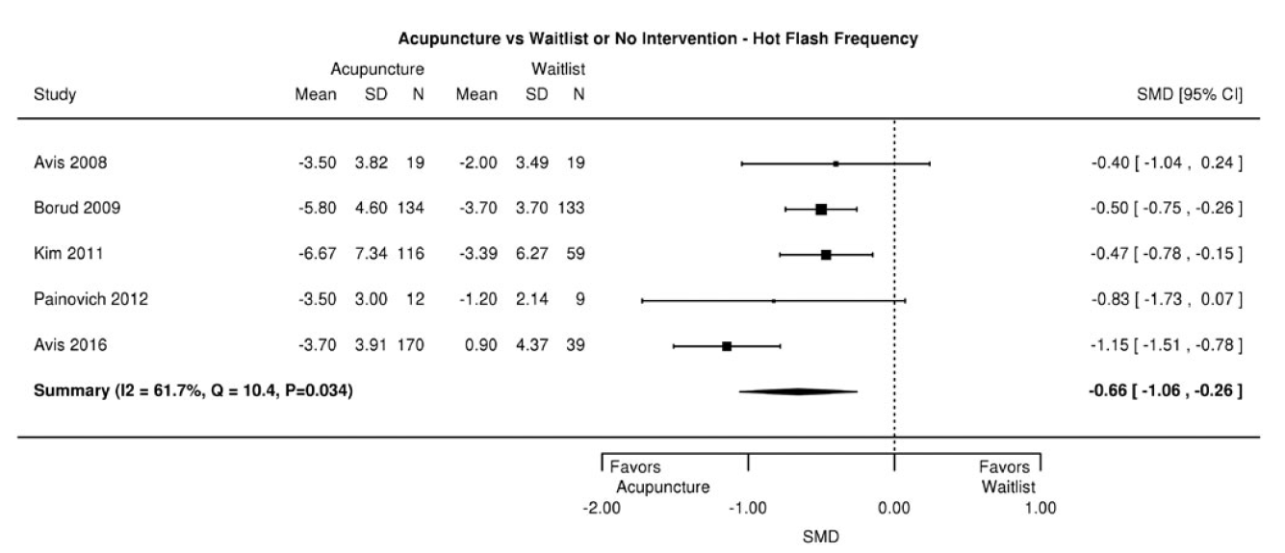
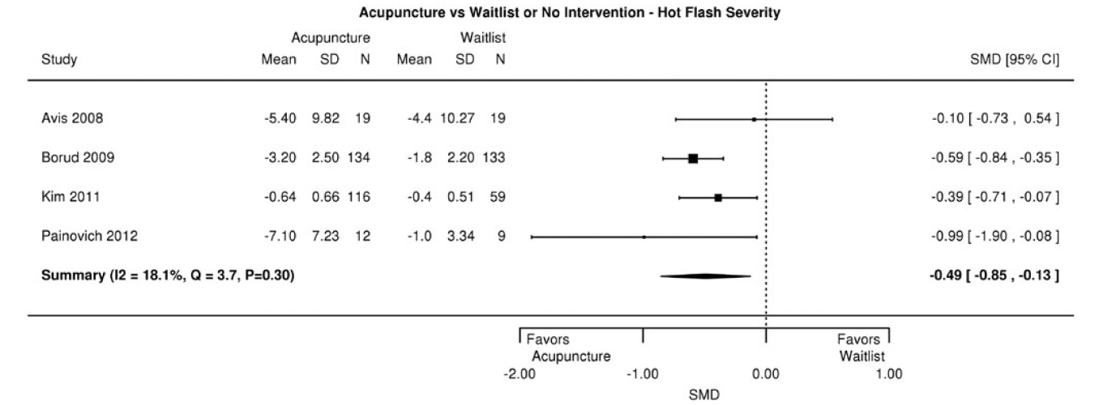
Notes:
Graphique en arbre
La colonne pour le poids de chaque étude est manquante

Slide 15
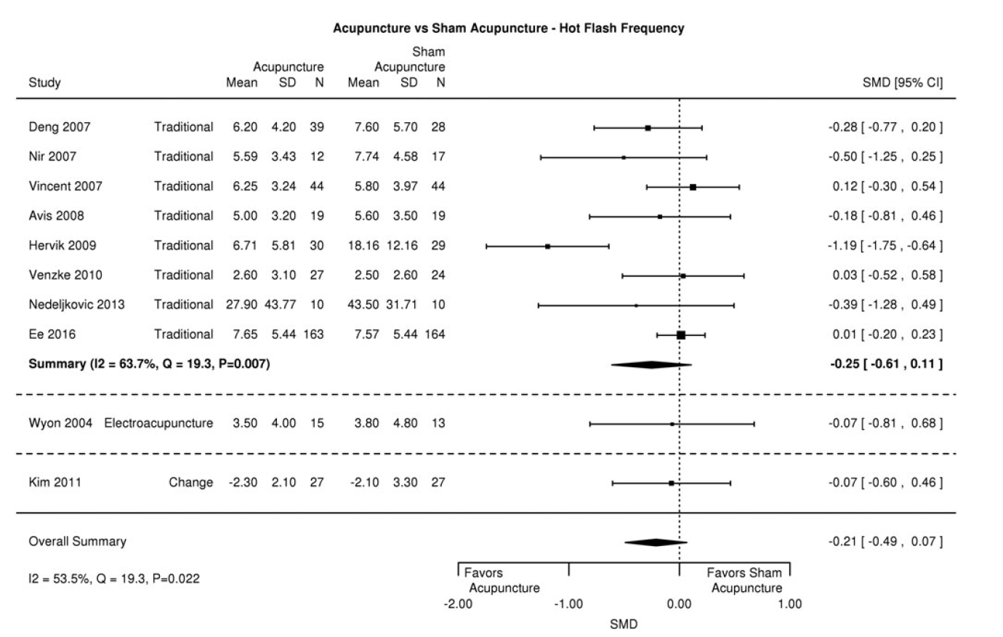
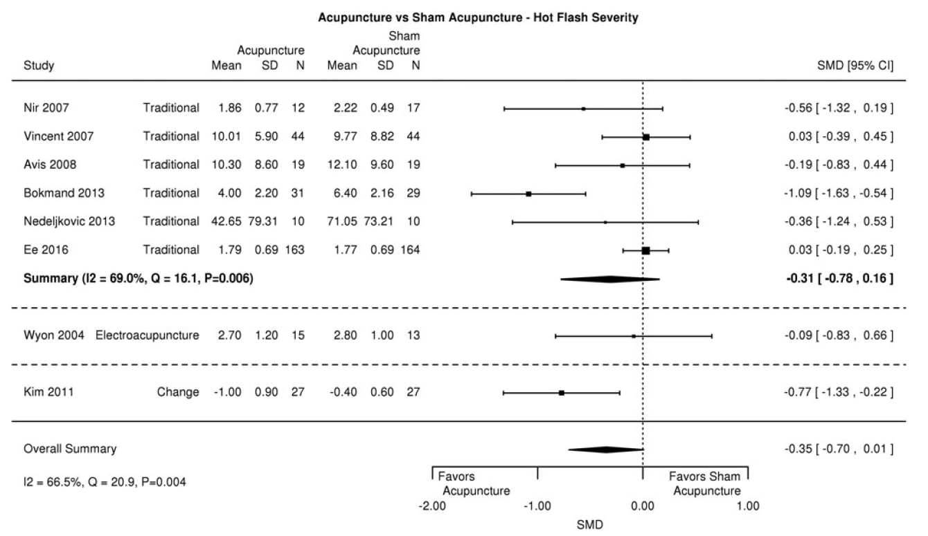

Slide 16
Forces:
Revue systématique
Recherche exhaustive, stratégie bien définie
Hétérogénéité légère (sévérité)
Étude de piètre qualité exclue (Revue systématique)
Faiblesses:
Hétérogénéité importante (fréquence)
Pondération des études?
Strictement étude en anglais
Peu d’études
Notes:
Intervention variable: 10 traitement/ 8 semaines x 2, jusqu’à 20 traitements en 6 mois, 1traitement/ semaine x 12 semaines pour les ECR

Slide 17
Méta-analyse d’ECR
Menopause 2015
Méta-analyse d’ECR
12 études/869 participantes (jusqu’à décembre 2013)
Critères inclusion: Évaluant l’effet de l’acuponcture sur les symptômes de ménopause, contrôle actif ou inactif, plus de 10 participantes, publiés dans des journaux où il y a une revue par les pairs, pas de limitation de langage.
Critères exclusion: ménopause non-naturelle
Qualité des études évaluées
Ampleur de l’effet:
- Fréquence: -0,35; 95% IC -0,5 à -0,21 I²=0%
Sévérité: -0,44; 95% IC -0,65 à -0,23 I²= 34,22%
Chiu H-Y et al. Effects of acupuncture on menopause-related symptoms and quality of life in women in natural menopause: a meta-analysis of randomized controlled trials. Menopause. 2015; 22 (2): 234-244.
Notes:
The journal of the north american menopause society
Recherche Pubmed/medline/psychinfo/web of science/cochrane central register of controlled trials/CINAHL
I2: hétérogénéité légère 0-25%
hétérogénéité modérée 25-50%
Hétérogénéité importante plus de 50%
Intervention variable ++ de 2 fois par semaine ad 10 sessions en 12 semaines

Slide 18
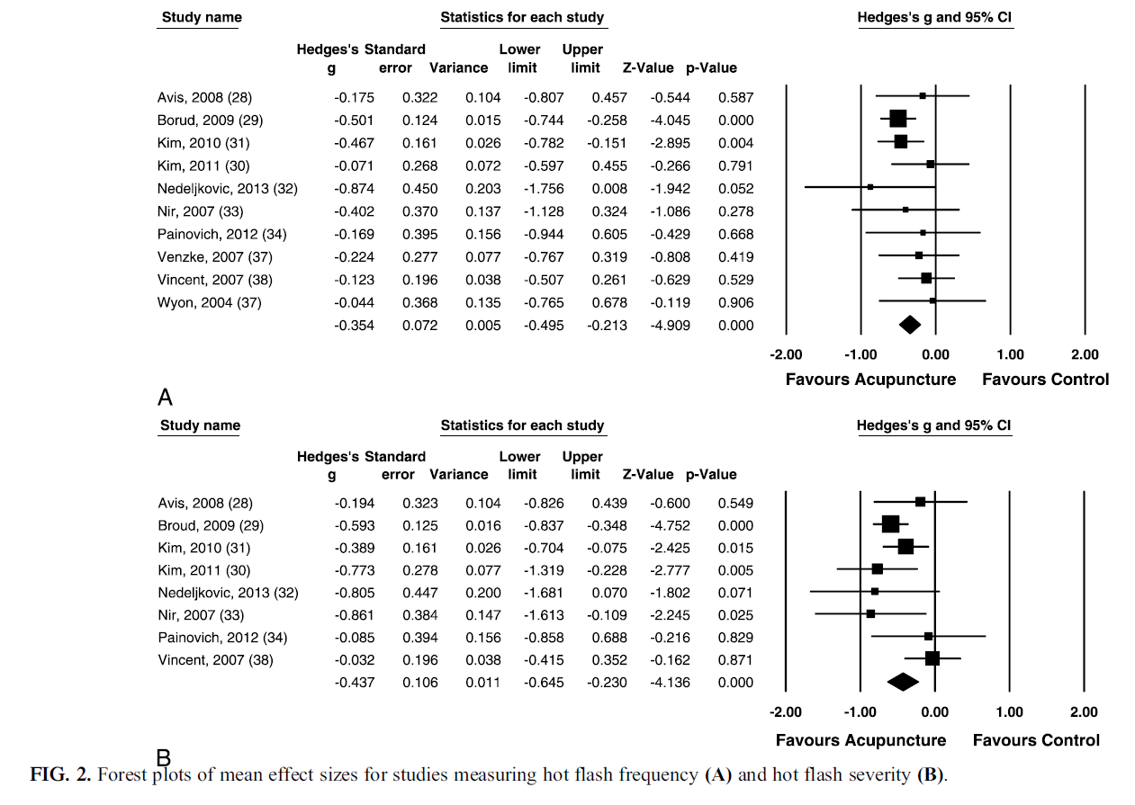
Notes:
Graphique en arbre

Slide 19
Forces:
Méta-analyse
Uniquement ECR
Hétérogénéité légère-modérée
Pas de restriction de langage
Méthodologie bien expliquée et définie
Faiblesses:
Fin en 2013
Pondération des études ?

Slide 20
 | Étude danoise | AIM | Étude parapluie | Méta-analyse d’ECR
Année de publication | 2019 | 2017 | 2018 | 2014
Population | 70 | 209 | 4 ECR 3 revues systématiques | 869 12 études
Type | ECR | ECR | Méta-analyse | Méta-analyse
Résultats | Fréquence: -1,6 Sueur: -1,2 | 58,6% ont ↓47% après 8 semaines | Fréquence: -0,66 Sévérité: -0,49 | Fréquence: -0,35 Sévérité: -0,44
Forces | Menoscore Omni font intervention | Approche différente Flexible | Utilise revues systématiques | Beaucoup d’études Homogénéité
Faiblesses générales | Pas de contrôle inactif et comparable, placebo?? Pas de double-insu/ base volontaire

Slide 21
Conclusion
Effet bénéfique lorsque comparé à aucune intervention
Pas supérieur à la «fausse» acuponcture
Coût par séance: environ 80$
Ampleur de l’effet placebo?
Dangereux?
Donc, peut-être et pourquoi pas?
Contrôle valide et inactif en développement, à suivre!

Slide 22
Cochrane 2013: Acupuncture for menopausal hot flushes
Basé sur 16 études
Acuponcture plus efficace qu’aucun traitement
Pas de différence significative par rapport à la «fausse» acuponcture
Moins efficace que l’hormonothérapie
Peu de données sur les effets indésirables
Évidence de faible qualité
Dodin S, Blanchet C, Marc I, Ernst E, Wu T, Vaillancourt C, Paquette J, Maunsell E. Acupuncture for menopausal hot flushes. Cochrane Database of Systematic Reviews 2013, Issue 7. Art. No.: CD007410. DOI: 10.1002/14651858.CD007410.pub2
Notes:
Pas mentionné plus tôt car élimine tout suspense, mes études sont toutes plus récentes que le cochrane.

Slide 23
Références
1. Borud E, White A. A review of acupuncture for menopausal problem. Maturitas. 2010; 66:131-134.
2. Dodin S, Blanchet C, Marc I, Ernst E, Wu T, Vaillancourt C, Paquette J, Maunsell E. Acupuncture for menopausal hot flushes. Cochrane Database of Systematic Reviews 2013, Issue 7. Art. No.: CD007410. DOI: 10.1002/14651858.CD007410.pub2
3. Hacker NF, Gambone JC, Hobel CJ. Essentials of obstetrics and gynecology. 6e éd. International edition: Elsevier; 2016.
4. Sundgaard Lund K, Siersma V, Brodersen J, Boch Waldorff F. Efficacy of a standardised acupuncture approach for women with bothersome menopausal symptoms: a pragmatic randomised study in primary care (the ACOM study). BMJ Open. 2019; 9.
5. Avis NE et al. Trajectories of Response to Acupuncture for Menopausal Vasomotor Symptoms: the Acupuncture in Menopause (AIM) study [Author Manuscript]. HHS Public Access. 2017
6. Befus D et al. Management of Menopause Symptoms with Acupuncture: An Umbrella systematic Review and Meta-Analysis. JACM. 2018; 24 (4): 314-323.
7. Chiu H-Y et al. Effects of acupuncture on menopause-related symptoms and quality of life in women in natural menopause: a meta-analysis of randomized controlled trials. Menopause. 2015; 22 (2): 234-244.

Slide 24
Questions?

